Slide 1
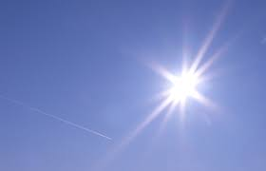
    我的人生
    有目的！

Slide 2


Slide 3


Slide 4
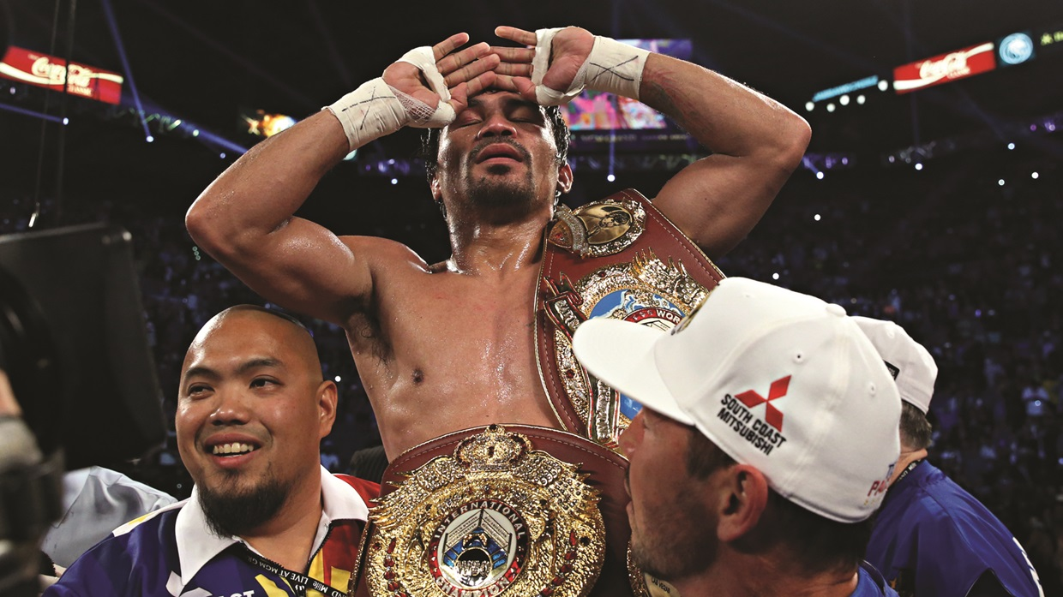

Slide 5
    你不是
    生命的中心！

Slide 6
    【歌羅西書1:16 】因為萬有都是靠祂造的、無論是天上的、地上的、能看見的、不能看見的、或是有位的、主治的、執政的、掌權的、一概都是藉著祂造的、又是為祂造的．

Slide 7
    我的存在
    不是個偶然！
    【詩篇139:14】我要稱謝你、因
    我受造奇妙可畏．你的作為奇妙。這是我心深知道的。

Slide 8
    我的存在
    有永恆的目的！
    【傳道書3:11】神造萬物、各按
    其時成為美好．又將永生安置在世人心裡．然而神從始至終的作為、人不能參透。

Slide 9
    我是神
    永恆計劃的一部份！

Slide 10
牛頓
“神啊！你救了我這個早產的嬰兒，有什麼目的嗎？”

Slide 11
牛頓
敬畏神 & 謙卑 & 專注

Slide 12
拿細耳人
參孫

Slide 13
摩押女子
路得

Slide 14
    我為
    榮耀神而活！

Slide 15
    【以賽亞書 43:7】就是凡稱為我名下的人、是我為自己的榮耀創造的、是我所作成、所造作的。
    【羅馬書 11:36】因為萬有都是本於他，依靠他，歸於他，願榮耀歸給他，直到永遠，阿門。

Slide 16
    【約翰福音17:4】我在地上已經榮耀你、你所託付我的事、我已成全了。

Slide 17
    敬拜的生活方式
    【彼得前書2:12】你們在外邦人中、應當品行端正、叫那些毀謗你們是作惡的、因看見你們的好行為、便在鑒察的日子、歸榮耀給神。

Slide 18
    敬拜的生活方式：
    彼此接納和相愛（羅15:7）
    生命的改變（腓1:11）
    服事人（彼前4:10～11）
    傳揚神的愛（林後4:15）

Slide 19
    我的人生
    有目的！

Slide 20
    我的存在不是個偶然！
    我的存在有永恆的目的
    我是神永恆計劃的一部份
    我為榮耀神而活

